Slide 1
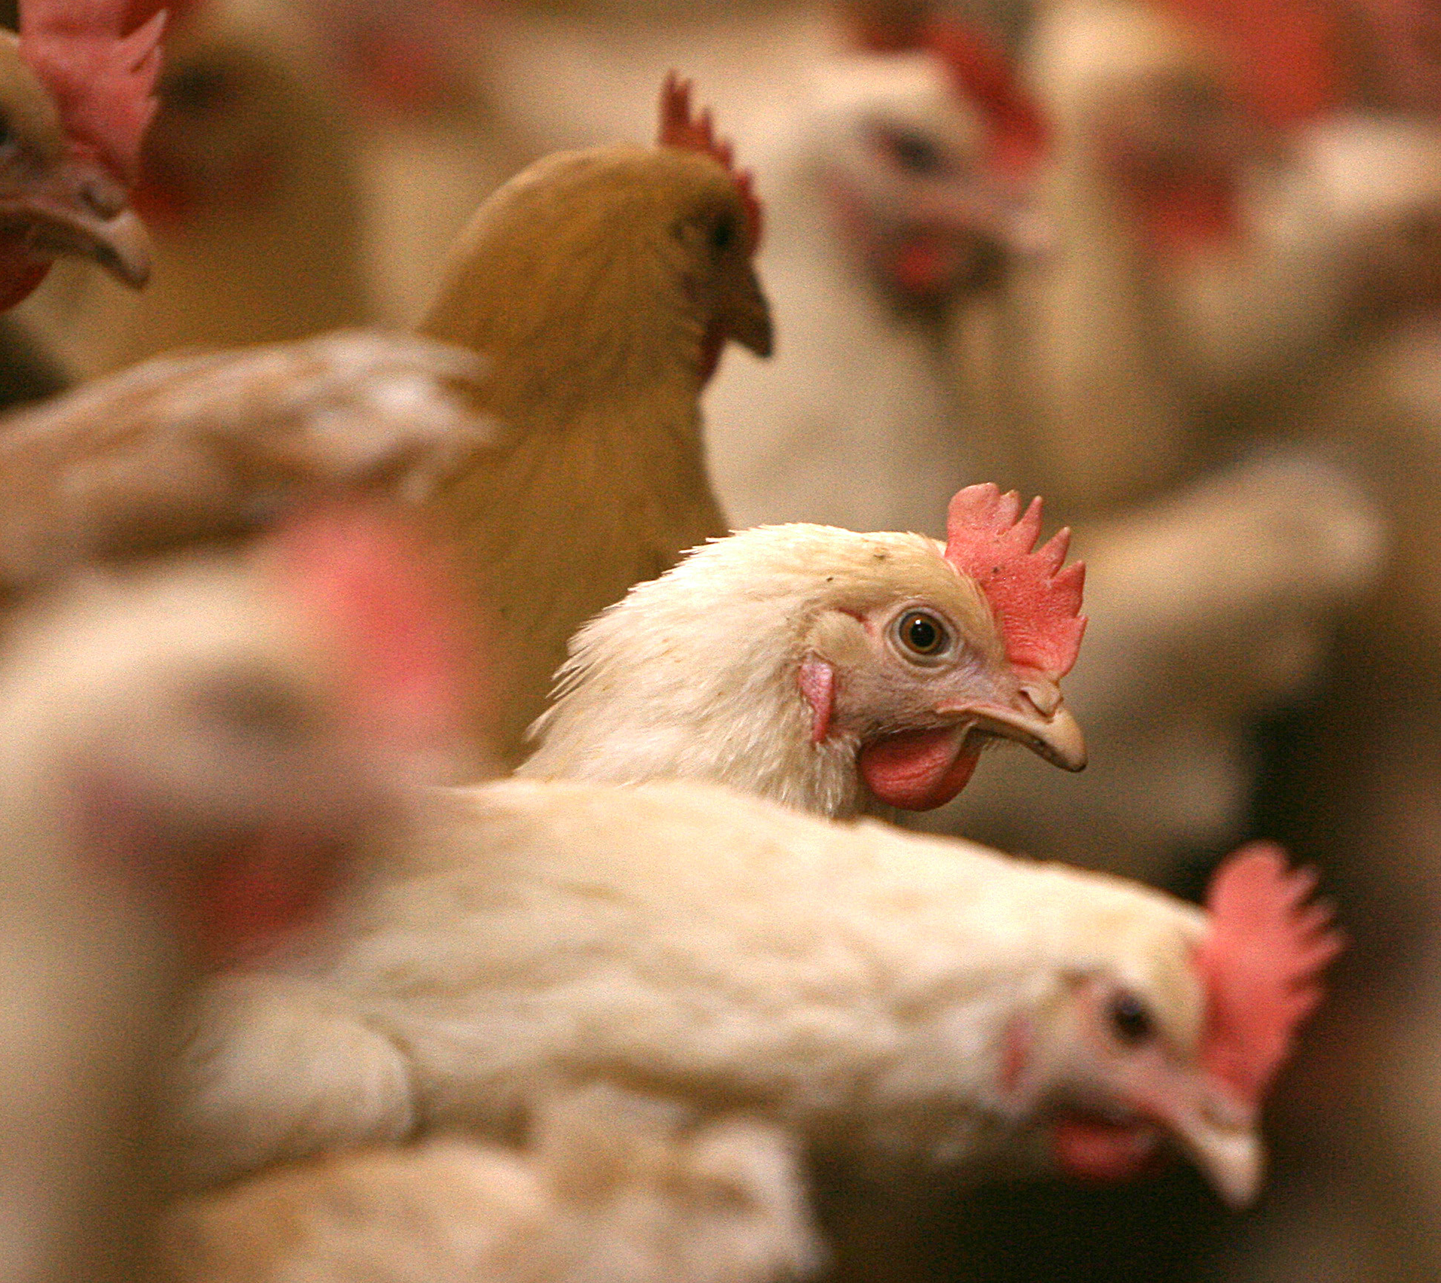
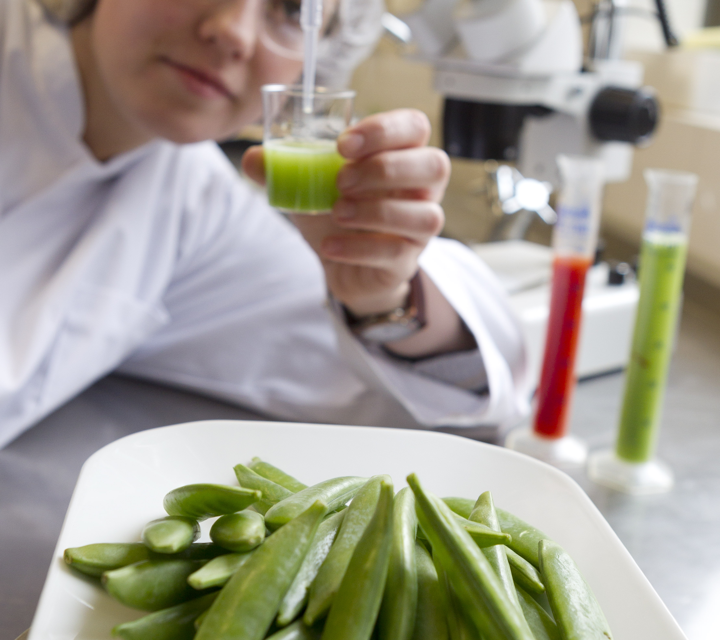
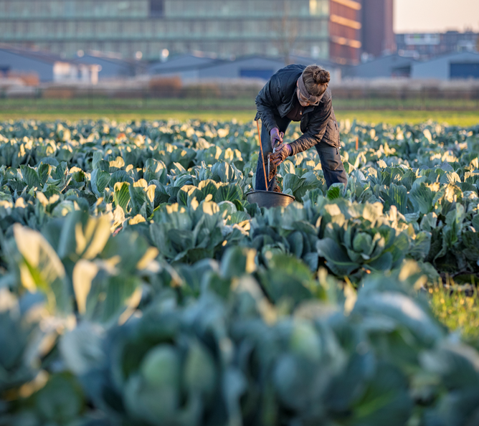
Regio Deal Foodvalley
Voortgangsrapportage 2020

Slide 2

1
Samenvatting
2020
Governance Regio Deal op orde en vastgelegd in Samenwerkingsovereenkomst
Subsidies (voldoen aan staatssteunregels) beschikt en Corsortium Agreements getekend
Uitvoering op alle thema’s en projecten gestart; eerste prestaties zichtbaar. Eerste effecten verwacht over 2012
Samenwerking tussen partners verstevigd, ondernemers in uitvoering betrokken
Voortgang op thema’s Transitie landbouw en Gezonde voeding enigszins vertraagd, grotendeels door Covid-regels
Opzet Brede Welvaart Indicator gestart, dataverzameling vertraagd
Financiële voortgang loopt goed, echter 8% op thema 1 en 2 nog ongedekt

Slide 3
2
Leeswijzer
Proces
uitgangssituatie
Aanpak
Prestaties
effecten
impact
Uitgangs situatie
Bijvoorbeeld:
Matige gezondheid en matig Welzijn door veel fijnstof
Uitvoering activiteiten
Technieken ontwikkelen en toepassen
Geleverde prestaties
X innovatieve technieken op y bedrijven toegepast
Effecten
Emissie afgenomen; behoud verdien-vermogen bedrijf
Gevolg : BWI
Toename Brede Welvaart in de Regio
Legenda voortgang
 | Gestopt of sterk vertraagd
 | Beperkt vertraagd
 | Loopt volgens planning
Legenda

Slide 4
3
Samenvatting 2020
Onderdeel | Voortgang | Issues | Pagina
Programmamanagement |  |  | 3
Brede Welvaart Indicator |  | Vertraging in dataverzameling | 3
Transitie Landbouw (1) |  | Covid vertraagt samenwerken met fysiek bezoek onderzoeklocaties en kennisbijeenkomsten. | 5
Voeding en Gezondheid (2) |  | Vertraagde start aanstelling projectleiders. Covid vertraagt fysiek samenwerken met partners. | 10
Fondsen en Innovatie (3A) |  |  | 17
WFC-Experience (3B) |  |  | ..
Food Academy Nijkerk (3C) |  |  | ..
Financiën |  |  | …

Slide 5
4
Algemene voortgang
Onderdeel | Uitgevoerde activiteiten | Gerealiseerde mijlpalen | Toelichting | Voortgang
Programma- management | Governance op de Regio Deal, inclusief kassiersfunctie gereed Manager Regio Deal aangesteld (juli 2020) Staatssteun kwesties opgelost (juli-augustus 2020) Doorlooptijd RD aangepast Subsidieregelingen per spoor opgesteld Communicatieadviseur aangesteld en communicatie geïntensiveerd: strategie, contentkalender, werkgroep, bijdrage aan Kracht van de Regio Programmamanagement ingericht met reguliere afstemming Koppelkansen op verschillende niveaus in beeld gebracht | Samenwerkingsovereenkomst (SOK) getekend (mei 2020) Addendum op RD voor aanpassing einddatum RD naar 31-08-2024 Subsidiebeschikkingen afgegeven door kassier (aug-sep 2020) Consortium Agreements spoor 1 en 2 | Governance op hoofdlijnen op orde: met beschikking van subsidies kunnen sporen daadwerkelijk aan de slag: uitvoering uit de startblokken
Monitor brede welvaart | Opzet van BWI+ meting uitgewerkt, in samenspraak met experts van Universiteit Utrecht, volgens monitoringsplan Doel van de nulmeting BWI+: een schatting per indicator van de BWI+ op schaal van wijken/buurten in deelnemende gemeenten Regio Deal | Data verzameling opgezet voor BWI+ indicatoren Data verzameling loopt | Nulmeting BWI+ in ontwikkeling (verwacht midden 2021) Koppeling met thema’s in 2021

Slide 6
5
Thema’s en projecten
Overzicht
Thema 1. Transitie landbouw
Emissie Reductie
Circulair veevoer
Bodemkwaliteit
Implementatie en communicatie
Thema 2. Gezond voedsing
Prille start
Gezond aanbod
Risicogroepen
Kankerpatiënten
Kwetsbare ouderen
Onderwijs
3. Thema 3: Kennis & Innovatie
Fondsen en innovatie
WFC-Experience
Food Academy Nijkerk

Slide 7
6
1. Transitie landbouw
I Emissiereductie
IV Implementatie en Communicatie
1. Emissie reductieopties
2. Sensoring en monitoring emissie en omgeving
3. Proeftuin emissies en gegevensanalyse
11. Verdienmodellen
II Circulair veevoer
4. Circulair voerscenario’s
5. Sensoring diergezondheid en welzijn
6. Proeftuin circulair voer-concept en gegevensanalys
7. Juridische aspecten /wet en regelgeving
III Bodemverbetering
12. Communicatie en effectmonitoring BWI+
8. Opties Bodem-verbetering en waterkwaliteit
9. Proeftuin bodem en gegevensanalys
10. Juridische aspecten

Slide 8
7
1. Transitie landbouw
Planning, budget, kwaliteit
Landbouw | 2020 | Toelichting
Planning |  | Vertraagde opstart (2 kwartalen) door ontbreken SOK en staatssteundiscussie en Covid. Per september 2020 versnelling op alle fronten, zal doorlopen bij de inrichting van de proeftuin. Achterstand in planning kan in loop van tijd ingelopen worden.
Budget |  | Macro gezien ligt besteding op koers. Kasritme bij aantal partners in 2020 sneller dan gepland. Dit kan intern worden opgevangen. Q1 2021 afspraken hierover maken.
Kwaliteit | n.t.b. | Het is te vroeg om gestarte activiteiten te kunnen beoordelen op kwaliteit. Opvallend: aangemelde innovaties in een aantal gevallen quick wins / laaghangend fruit. Nog (zeer) beperkt innovaties die grotere investeringen vragen zoals nieuwe stalconcepten.
Beheersmaatregelen op issues
Covid vertraagt fysiek samenwerken op onderzoekslocaties en kennisbijeenkomsten. We ontwikkelen alternatieve vormen om werving en samenwerking agrariërs, toeleveranciers, innovators door te zetten ondanks covid.
Evaluatie begin 2021 om selectieprocedures te evalueren en indien nodig te herijken.
Budget: In Q1 2021 wordt afspraken gemaakt over kasritme.
Kwaliteit: Balans tussen relatieve quick win concepten voor emissiereductie versus investeren in meer structurele maatregelen. De laatste categorie kan pas later instromen omdat deze nog niet altijd beschikbaar zijn op de markt. Bovendien vraagt dit sterker optrekken met bedrijfsleven en/of zoeken van aanvullende subsidiemogelijkheden met het bedrijfsleven

Slide 9
8
1. Transitie landbouw
Aanpak en mijlpalen
Uitgevoerde activiteiten | Gerealiseerde mijlpalen | Toelichting | Voortgang
November 2019 beperkt voorbereidingen gestart. September 2020 op volle kracht vooruit: Intake gesprekken boeren en innovatoren zijn geïntensiveerd 3 expertteam gevormd die 30 innovaties hebben beoordeeld; 15 innovaties geselecteerd door stakeholderoverleg. Start verkenning op sensoren voor omgevingsmetingen stof en ammoniak, waterstand, -kwaliteit. Proefsensoren voor omgevingsmetingen ammoniak aangekocht (Vaportens). Regionale samenwerking: Overleg met One Planet (over koppeling netwerken Regio Deal en One Planet, TU Eindhoven (fotonica sensoring), EMS (NL) en Vaporsens (USA) (sensor leveranciers). Overleg over samenwerking met programma Schone LuchtAkkoord. Voorbereidingen m.b.t. juridische experimenteerruimte (in overleg met LNV) voor strategie vanggewassen en hergebruik bermmaaisel. Website + database Proeftuin doorontwikkeld, gelanceerd, operationeel Voorbereidingen gestart Masterclass Korte Keten en business model canvas training. Werving verdiepende masterclass Korte Keten ivm Covid niet gestart en verplaatst naar zomer 2021. | Intakes met alle aanmelders uitgevoerd. Eerste 15 innovaties door expertteams en stakeholders geselecteerd en uitrol van de proeftuin kan begin 2021 van start. Januari 2021: Pilot metingen eerste proeftuinen Website online en doorontwikkeld Succesvolle cursus bodembiologie Introductieworkshop (webinar) Nieuwe Verdienmodellen oktober masterclass Produceren in de Korte Keten gestart Communicatiestrategie uitgewerkt en aangepast ivm Covid-regels. | Overall versnelling in uitvoering sinds september 2020 met de ondertekening van de Consortium Agreement. Covid: vertraging van circa 3-6 maanden. Naar verwachting geen effect voor looptijd van programma. Achterstand inlopen door versnellingen bij verschillende projecten (mn proeftuin). Communicatie strategie vraagt permanente aandacht. Er zijn inmiddels twee webinars gegeven als alternatief voor grotere fysieke bijeenkomsten met de doelgroep.

Slide 10
9
1. Transitie landbouw
Prestaties
Prestaties Landbouw | Streefwaarde (einde RD) | Status 2020 | Toelichting
Aantal agrarische bedrijven in Proeftuin | 70 | >70 bereid | > 70 bedrijven bereid gevonden te participeren. In Q1 2021 selectie op geschiktheid voor proeftuin. Mogelijk aanvullende werving. Emissiereductie: 42 aanmeldingen verwerkt na 42 intakegesprekken. 20 complete dossiers besproken in Expertteam met conclusie: 12 aanmeldingen akkoord (6x technieken voor pilot (3 vleeskalveren; 3 varkens); 6x vooronderzoek voor mengsels van micro-organismen. Bij voldoende perspectief: vooronderzoek -> labonderzoek -> pilot Bodem-waterkwaliteit: 10 maatregelen beoordeeld waarvan 3 door expertteam geselecteerd. Deze worden in proeftuin opgenomen om in bedrijfssituaties te worden toegepast. Circulair voer volgt in 2021 met de eerste selectie.
Aantal toeleveranciers/dienstverleners /erfbetreders in Proeftuin | 100 | >45
Aantal geteste innovatieve concepten en maatregelen | 42 | 30 in test
aantal actief betrokken agrariërs via cursus/ training / leertafels/ masterclass/ ontwikkeling verdienmodellen/ gericht advies | 220 | 30
aantal agrarische bedrijven uitgerust met sensoren en dashboard | 70 van 70 | 0
aantal agrariërs, erfbetreders, beleidsmedewerkers (uit regio) dat internetapplicaties gebruikt om de bedrijfsvoering te sturen. | 315 | 0
Aantal inspanningen waarmee inwoners en consumenten in de regio worden bereikt | 75 | 0

Slide 11
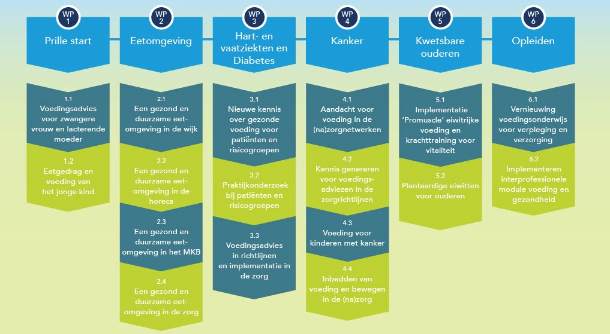
10
2. Gezonde voeding

Slide 12
11
2. Gezonde voeding
Planning, budget, kwaliteit
Voeding | 2020 | Toelichting
Planning |  | Vanaf september: mensen aangesteld; kick-off meetings gehad en gestart. Deel personeel later aangesteld (Q1 2021) Door online werken (agv Covid) gaat relaties opbouwen met netwerk minder snel
Budget |  | Vertraging in uitgaven door deels laat aanstellen van personeel. Pas echt gestart in Q3 2020. 1e tranche is doorbetaald aan alle 8 uitvoeringspartners
Kwaliteit |  | Inhoudelijk goed overleg om hoogwaardige kennis in voeding, zorg en leefomgeving door te ontwikkelen en toe te passen en landelijk een voorbeeldregio te zijn. Sterk netwerk en interesse van regionale en nationale partijen voor participatie.
Beheersmaatregelen
Issues: Vertraagde start aanstelling projectleiders ; Covid vertraagt fysiek samenwerken met partners.
Planning: Door Covid zullen we in MT blijven monitoren wat mogelijk is aan projecten mogelijk met kennisinstellingen in wijken, restaurants, MKB, zorginstellingen, zorgnetwerken i.v.m. contact met inwoners en patiënten. De plannen zijn nu volop in ontwikkeling.
Budget: verwachting dat uitgaven in lijn komen met begroting in loop 2021

Slide 13
12
2. Gezonde voeding
Aanpak thema-breed
Uitgevoerde activiteiten | Algemene Mijlpalen en Toelichting | Voortgang
Personeel aangesteld en kick off meetings geweest Coördinatoren per werkpakket benoemd Governance op het geheel over alle projecten ingericht Alle projecten: gestart met (online) relaties opbouwen met partijen uit het veld. Online is wel een beperking. Samenwerking opgestart programma Regio Foodvalley (Strategische Agenda) en afstemming met gemeenten en/of regionale overleggen. Communicatiewerkgroep gevormd. Verzorgd content voor Regio Deal. Contact gelegd met BWI+. Input geleverd aan landelijke monitor van de regiodeals (Planbureau voor de Leefomgeving) Stakeholderboard–leden zijn benaderd. Eerste bijeenkomst in april 2021. Deelname aan kennisconferentie Kracht van de Regio van het Rijk Brainstorm ICT-campus Foodvalley voor ontwikkeling/inzet apps met Podcast ‘gezond voedingsaanbod’ Aandacht voor goede balans in projecten tussen onderzoek en implementatie en in de gemeenten en beide provincies. | Alle projecten zijn gestart Overleg project-leiders met MT, kwartaal-overleg Webinar gezonde eetomgeving Vier artikelen in de nieuwsbrieven RD Stakeholderboard samengesteld uit Regio Foodvalley, Foodvalley NL, VNO-NCW, FOV, Voedingscentrum, Nederlandse Vereniging van Ziekenhuizen, VWS, Huisartsen Gelderse Vallei, Provincie Gelderland en Provincie Utrecht Podcast ‘Gezond Voedingsaanbod’ voor Kennisconferentie

Slide 14
13
2. Gezonde voeding
Mijlpalen en Prestaties: Prille start
Mijlpalen Prille Start
Interview studie met verloskundigen en huisartsen omtrent de implementatie van e-health tools gericht op voeding, wordt gebruikt als input voor de app.
Voorlopige invulling van empowerment strategie en verkenning van mogelijkheden voor pilots in samenwerking met betrokken professionals (KNOV, ‘Rondom de geboorte in Amsterdam’, gemeente Ede, De Bakermat in Wageningen)
Onderzoeksplannen gepresenteerd tijdens ATN Junior Research Meet-up (public health professionals) en het ICDAM congres (feb 2021).
Prestaties Prille Start | Streefwaarde (einde Regio Deal) | Status2020 | Toelichting
Prille start: : Aantal consultatiebureaus, kinderdagverblijven en ouderparen die in project 1.2, eetgedrag en voeding van het jonge kind, bereikt zijn. | - 8 consultatiebureaus in regio Foodvalley - 10 kinderdagverblijven - 33.000 ouderparen / jaar | 0
Prille start: Aantal regionale centra, zoals consultatiebureaus en kraamzorgcentra, die verbeterd voedingsadvies regulier inbedden (mede door bijwonen van bijscholingen aan professionals). | - Verloskundigen en kraamzorgcentra in 5-10 gemeenten - 20 consultatiebureaus | 0 (3) | Contact met 3 centra

Slide 15
14
2. Gezonde voeding
Mijlpalen en Prestaties: Gezond aanbod
Mijlpalen Gezond Aanbod
Kick off ‘gezonde eetomgeving’, feb 2012, ~140 deelnemers, heeft stakeholders/potentiele partners uit de regio opgeleverd, contacten worden opgevolgd.
Contacten gelegd met Vitaal bedrijf; VNO-NCW voor contacten met MKB en participanten in onderzoek.
Overleg met opstellers nieuwe CityDeal Ede, Utrecht en drie andere grote steden om samen te werken aan gezonde voeding in de wijk.
Podcast kennisconferentie Samen voor sterke regio’s
Prestaties Gezond Aanbod | Streefwaarde (einde Regio Deal) | Status 2020 | Toelichting
Aantal wijken, restaurants, MKB bedrijven, ziekenhuizen en zorginstellingen, waar een gezondere voedselomgeving is gecreëerd | - 10 wijken - 75 restaurants - 25 MKB - 3 ziekenhuizen - 5 zorginstellingen | 0 1 | in overleg met 8 regio gemeenten. Overleg met regionaal MKB Netwerk; ZGV start, Rijnstate wil meedoen.
Aantal middelen (ICT, fysiek, handreiking etc.) die beschikbaar zijn om de gezonde en duurzame keuze te stimuleren | 1 handreiking voor gemeenten over wijkgerichte aanpak 1 business case voor horecaondernemers 4 interventie-road maps (wijk, mkb, ziekenhuizen, zorginstellingen) | 0

Slide 16
15
2. Gezonde voeding
Mijlpalen en Prestaties: Hart- en Vaatziekten
Mijlpalen Risicogroepen
Samenwerking opgezet met interventie onderzoek gezonde voeding bij mensen met cardiovasculaire aandoeningen vanuit ZGV en Rijnstate. Vraagstukken aangeleverd tav rollen en samenwerking professionals in leefstijladvies (kwalitatief onderzoek) in ZGV.
Literatuuronderzoek naar effectiviteit van dieetpatronen in CVD/Diabetes patiënten met als doel inzichten voor interventie studies en uiteindelijk gebruik in de praktijk.
Diabetes als patiëntengroep geselecteerd. Eerste verkenning netwerken in de regio’s van ziekenhuis in Ede en Arnhem.
Prestaties Risicogroepen | Streefwaarde einde Regio Deal | Status 2020 | Toelichting
Aantal individuen uit cardiometabole risicogroepen waarbij praktijkonderzoek (testen interventies) is uitgevoerd en aantal betrokken zorgketens | - 400 patiënten - 3 zorgketens | 0 3 | Overleg in Ede, Utrecht, Arnhem
Aantal gezondheidsorganisaties/zorgcentra waar nieuwe materialen/tools over gezonde voeding beschikbaar zijn voor mensen met cardiometabole aandoeningen en risicogroepen | - Alle 1e lijnszorgnetwerken van 3 ziekenhuizen | 0 (1) | 1e lijn in Ede betrokken bij kwalitatief onderzoek

Slide 17
16
2. Gezonde voeding
Mijlpalen en Prestaties: Voeding bij kanker
Mijlpalen Voeding bij Kanker
Aansluiten bij onderzoek onder patiënten naar wat zij willen aan leefstijladvies tijdens en na behandeling. Inzichten meenemen in te ontwerpen onderzoek.
Patiëntengroepen zijn geselecteerd: twee darmkanker cohorten, samen 2800 patiënten, bij wie nulmetingen zijn uitgevoerd.
Goedkeuring METC en hiermee kunnen kinderen met kanker in PMC deelnemen in het onderzoek.
Eerste patiënten pre-operatief gescreend door dietist en fysiotherapeut in het Xtrafit programma in ZGV.
Prestaties Voeding bij Kanker | Streefwaarde einde Regio Deal | Status 2020 | Toelichting
Aantal patiënten, zorgverleners en organisaties betrokken in projecten naar optimale voedingszorg en -advies in de oncologische zorg en nazorg | Aantal zorgverleners projecten naar optimale voedingszorg en -advies in de oncologische zorg en nazorg aantal betrokken organisaties; kennisinstellingen, ziekenhuizen, AVZ, Toon Hermanshuizen en fitnesscentra (20) en gemeenten cohort van patiënten dikke darmkanker cohort van kinderen met kanker | 1 21 2800 0 | Xtra Fit gestart
Aantal oncologische patiënten dat onderbouwd voeding- en beweegadvies heeft ontvangen via (na)zorgnetwerken | - 14.000 (70% van de patiënten in de regio) | 0

Slide 18
17
2. Gezonde voeding
Mijlpalen en prestaties: Kwetsbare ouderen
Mijlpalen Kwetsbare ouderen
Gestart met literatuuronderzoek en de voorbereiding van groepsgesprekken naar determinanten van implementatie met betrekking tot de ProMuscle interventie.
Werving van en kennismaking met praktijkorganisaties in Ede voor deelname aan de implementatiestudie van ProMuscle in de regio Ede.
Gestart met literatuuronderzoek naar de gevolgen van een volledig plantaardig voedingspatroon op de spiermassa en de spierkracht van ouderen.
Gestart met het in kaart brengen van de aminozuursamenstelling van veelgebruikte voedingsproducten in Nederland.
Indiening bij Medisch-Ethische toetsingscommissie om veldstudie eiwittransitie #1 30 ouderen uit te voeren.
Prestaties Kwetsbare ouderen | Streefwaarde einde Regio Deal | Status 2020 | Toelichting
Aantal gemeenten waar ouderen hebben deelgenomen aan leefstijlprogramma (extra eiwit, krachttraining) | - 4 gemeenten | 0 (3) | Overleg in Ede . Verkenning 2 andere gemeenten
Aantal ouderen die aan de eiwittransitie veldstudies hebben deelgenomen. | - 100 deelnemers | 0 (54) | 2 groepen in voorbereiding (30+24)
Aantal deelnemende (zorg)instellingen waar de eiwitcomponent op de menukaart op verantwoorde wijze in lijn wordt gebracht met uitkomsten van de veldstudies. | - 3 instellingen | 0

Slide 19
18
2. Gezonde voeding
Mijlpalen en Prestaties: Zorgopleidingen
Mijlpalen Zorgopleidingen
Start verkenning en prioritering om inzicht te krijgen in opleidingsbehoefte, huidige praktijk en bestaande onderwijsmaterialen (MBO/HBO/WO). Train de trainer MBO 4* / HBO 1*; minoren aanbod en competenties gezondheidsbevorderaar MBO/HBO in kaart gebracht.
Advies geschreven over gewenste leeruitkomsten voor verpleging en verzorging en leeruitkomsten tav interprofessioneel werken geneeskunde en verpleegkunde.
Prestaties Zorgopleidingen | Streefwaarde (einde Regio Deal) | Status 2020 | Toelichting
Aantal nieuwe onderwijsmodules op gebied van voeding onderwezen in mbo, hbo en wo opleidingen | HBO minor; Onderwijsbouwstenen HBO en MBO ingebed in lopende curriculae (2x uitgevoerd); Nascholingen post-MBO en post-HBO (4x uitgevoerd); 3 elearning modules, -train de trainer, vlogs/blogs studenten 1 á 2 MOOCs (online beschikbaar voor HBO-WO) - 1 interprofessionele module (2x uitgevoerd) | 2
Aantal zorg- en welzijnsorganisaties waar studenten (stage)projecten uitvoeren gericht op gezonde voeding bij overgewicht en chronische ziekten | > 20 organisaties | 3 | ZGV, Rijnstate en Opella

Slide 20
19
3A Fondsen & Innovatie
Planning, budget, kwaliteit
Fondsen | 2020 | Toelichting
Planning |  | Fonds onderzoeksapparatuur en proeffabrieken zijn operationeel. Het delen van bestaande apparatuur loopt vertraging op doordat het nog niet gelukt is om het team volledig operationeel te maken ivm krappe arbeidsmarkt. Wordt verwacht gehaald in Q2 Investeringsstrategieën zijn afgerond
Budget |  | Onderzoeksapparatuur loopt conform planning. Uitgaven van proeffabrieken is nog conform planning als besluitvorming. NB: gelden vanuit Regio Deal nog niet beschikt; wel bestedingen gedaan: Zie overzicht Prestaties voor uitputting
Kwaliteit
Beheersmaatregelen
Het issue is dat Pandemie Corona maakt het lastiger om faciliteiten te delen, omdat er vaak geen toegang is voor externe partijen.
Minder kans voor gedeelde faciliteiten, omdat toegang beperkt is en in eerste instantie alleen voor eigen personeel.
Startups en scale-ups zijn kwetsbaar voor wegvallende vraag i.v.m. Corona. Dat kan ervoor zorgen dat de vraag naar gedeelde faciliteiten afneemt.
Corona kan ervoor zorgen dat financiële ruimte om te kunnen cofinancieren in nieuwe apparatuur of faciliteiten sterk verminderd wordt, waardoor de business case niet rond komt.

Slide 21
20
3A Fondsen & Innovatie
Mijlpalen en Prestaties
Uitgevoerde activiteiten Fondsen | Mijlpalen Fondsen | Voortgang
Governance voor subsidieregelingen is ingericht (bij WUR en Foodvalley NL). Expert teams vorm gegeven voor beoordeling subsidie aanvragen Ondersteuning diverse subsidie-aanvragen 3 Investeringsstrategieën thema’s opgesteld: Food & Health, Protein transition, Circulair Agrifood beweging in samenwerkende ecosystemen op gang gebracht Shared facility finder: vinden en delen van apparatuur en innovatiefaciliteiten mogelijk gemaakt + connectie met andere organisaties en mogelijke subsidies. Vernieuwde versie van faciliteitenkaart en het apparatuurzoeksysteem zijn geïntegreerd binnen Shared facility finder | subsidieregeling Shared Research Facilities per feb 2020 subsidieregeling gedeelde proeffaciliteiten per nov 2020 Shared Facility Finder gelanceerd; incl. faciliteitenkaart 7 nieuwe investeringen in gedeelde onderzoeksapparatuur
Prestaties Fondsen | Streefwaarde (einde RD) | Status 2020 | Toelichting
Aantal contracten gesloten over het delen van apparatuur en faciliteiten | 20 | 4 | Streefwaarde aangepast (was 10) naar meer reële ambitie
Volume nieuwe investeringen gedeelde faciliteiten | 14 mln | 0 | Streefwaarde aangepast (was 30): 7 milj. in Fonds met 50% cofinanciering
Volume nieuwe investeringen onderzoeksapparatuur | 14 mln | 1,9 | Streefwaarde aangepast (was :10) 7 milj. in fonds met 50% cofinanciering
aantal externe partijen op SRF-apparatuur | 100 | 43 | Toegevoegde indicator: geeft inzicht in gebruik van SRF door ondernemers
aantal unieke bezoekers zoekmachine | 5000 per jaar | 3000 | Toegevoegde indicator: geeft inzicht in potentieel gebruik van SRF

Slide 22
21
3B World Food Center- Experience
Planning, budget, kwaliteit
WFC-E | 2020 | Toelichting
Planning |  | Stichting WFC Experience 29 januari 2020 opgericht met nu 5 bestuursleden. Aanbestedingen van Architect, Exploitant en Ontwerp en bouw van de Experience zijn gegund en het ontwerpproces is gestart. Opening Experience nog altijd voorzien in vierde kwartaal van 2023.
Budget |  | Uitgaven passen binnen het budget voor gehele fase (€ 3,7 mln.). Restant budget nodig om gehele ontwerpfase te kunnen afronden. Continue betrokkenheid van kostendeskundigen om te borgen dat ontwerpen/plannen ook gerealiseerd kunnen worden binnen budget.
Kwaliteit |  | Zorgvuldige kwaliteitsbewaking door Raad van Advies, uitvoerige Marktconsultatie bij aanbestedingen. Gebruik breed samengesteld Contentteam om benodigde expertise te waarborgen tijdens ontwerpfase. Zorgvuldige afstemming met alle stakeholders.
Beheersmaatregelen
Naar verwachting heeft Covid nauwelijks impact op de planning.
Belangrijkste mijlpaal betreft bestuurlijke besluitvorming in september 2021. Alles is erop gericht om gedegen besluitvorming te kunnen borgen en alle diverse stakeholders te betrekken in de planvorming

Slide 23
22
3B World Food Center- Experience
Mijlpalen en Prestaties
Uitgevoerde activiteiten WFC-Experience | Mijlpalen WFC-Experience | Voortgang
Oprichten van stichting met eigen bestuur en inrichten van een operationeel team. Drie grote aanbestedingen (bouw, experience en exploitatie) en gegund: (TEKA groep als Exploitant) Uitwerken van gedetailleerd ontwerp: detailontwerp is, met herziende businesscase, basis waarop financiële partners besluit nemen over definitieve toekenning van budget voor realisatie van WFC-E. Inrichting klankbordgroep met afgevaardigden uit wetenschap, bedrijfsleven, NGO’s en leisure experts om te komen tot breed gedragen Experience. Partners uit de andere sporen van Regio Deal erbij gevraagd. Start initiatief Business to Business om te komen tot etalagefunctie voor bedrijfsleven, ontvangen van delegaties uit binnen en buitenland, zaken doen en leggen van verbindingen in wereld van Agro en Food. | Stichting WFC Experience opgericht. Subsidieaanvraag voor eerste tranche ingediend bij provincie Gelderland en gemeente Ede. Drie Europese Aanbestedingen (bouwkundig architect, experience architect en exploitant) zijn gegund.
Prestaties WFC-Experience | Streefwaarde (einde RD) | Status 2020 | Toelichting
Definitief ontwerp voor het World Food Center Experience gerealiseerd en afgestemd met betrokkenen | 1 | 0 | Geplande realisatie mijlpaal na 2020

Slide 24
23
3C Food Academy Nijkerk
Planning, budget, kwaliteit
FAN | 2020 | Toelichting
Planning |  | 2de BBL opleiding gestart met onderwijs dat op de werkvloer bij de bedrijven plaatsvindt; Diverse communicatieactiviteiten ontplooid en strategie is ontwikkeld voor 2021 met basis voor de jaren daarna; Actief gewerkt met werkgroepen, met leden uit triple helix, die zich samen inzetten voor continuering van FAN. fysieke bijeenkomst was gepland met ruim 80 personen, helaas door corona niet doorgegaan
Budget |  | Beschikbaarheid van Regiodeal-middelen is nodig om o.a. wervingsstrategie te kunnen opstellen/uitvoeren, de tijdelijke locatie in te richten en plannen te maken voor een eigen locatie
Kwaliteit |  | Vereniging groeit, draagvlak voor het project is groot.
Beheersmaatregelen
Issues zijn Covid-gerelateerd: Covid vraagt volledige focus op instandhouding van de productie bij de bedrijven. De vormgeving van BOL opleiding ism bedrijven loopt daardoor vertraging op. Bij de werving van BOL-studenten dient er rekening mee worden gehouden dat voorlopig geen onderwijsmarkten mogelijk zijn. Scholen vinden het zelf ook erg moeilijk om hun leerlingen te begeleiden naar nieuwe beroepsopleiding
Covid vraagt op korte termijn volledige aandacht op primaire proces. Dit bemoeilijkt het vrijmaken van tijd en middelen voor doorontwikkeling van FAN. Door nu bedrijven ter zijde te staan in vinden van oplossingen (uitruil van arbeid), versterken we de samenwerkingsrelatie waarop kan worden voortgebouwd. Ondertussen zorgen we ervoor dat de (door)ontwikkeling van het concept en de marketing niet stil staan.

Slide 25
24
3C Food Academy Nijkerk
Mijlpalen en Prestaties
Uitgevoerde activiteiten FAN | Mijlpalen FAN | Voortgang
Vereniging betrokken bedrijven uitgebouwd naar 20 leden; Manager FAN aangesteld Vereniging neemt een actieve rol op zich t.a.v. het bij elkaar brengen van vraag en aanbod van arbeid in de tijd van Corona, zodat de voedselproductie kan blijven doorgaan. BOL leerlingen zijn als pilot hybride leren gestart bij bedrijven. Wervingsstrategie gereed Business case oprichtingsfase klaar 2 klassen met BBL food operator studenten zijn inmiddels gestart en er is vraag naar een nieuwe klas; | BBL-opleiding gestart. Vereniging betrokken bedrijven opgericht.
Indicator | Streefwaarde (einde RD) | Status 2020 | Toelichting
Aantal studenten dat een opleiding volgt aan FAN | 104 | 21 | 8 BBL Food, 4 BOL Food en 4 BBL Techniek
Aantal door bedrijven gecreëerde banen die vanuit FAN zijn ingevuld | 58 | 15 | Leerwerkplekken voor BBL Food

Slide 26
25
Financiën
Opbouw begroting
Programma | Begroting totaal | Begroting 2020 | Begroting 2021 | Begroting 2022 | Begroting 2023 | Begroting 2024
Algemene organisatiekosten | € 2.500.000 | € 1.450.000 | € 450.000 | € 300.000 | € 225.000 | € 75.000
1 Landbouw: subsidie 1 Landbouw: in kind | € 12.856.500 € 620.000 | € 1.800.000 € 86.804 | € 4.550.487 € 219.446 | € 3.692.105 € 178.050 | € 1.538.258 € 74.182 | € 1.275.650 € 61.518
2 Voeding: subsidie | € 13.256.500 | € 1.104.708 | € 3.314.125 | € 3.314.125 | € 3.314.125 | € 2.209.417
3A Fondsen: subsidie 3B WFC-E: subsidie 3C FAN: subsidie | € 14.000.000 € 28.000.000 € 700.000 | € 14.000.000 € 3.728.731 € 400.000 | € 7.281.381 € 100.000 | € 12.135.635 € 100.000 | € 4.854.254 € 100.000
BWI+: Subsidie | € 400.000 | € 100.000 | € 100.000 | € 100.000 | € 100.000
ICT in sporen | € 900.000 | € 279.733 | € 199.560 | € 247.797 | € 127.848 | € 45.061
Totaal | € 73.233.000 | € 22.949.977 | € 16.214.999 | € 20.067.712 | € 10.333.667 | € 3.666.646

Slide 27
26
Financiën
Realisatie 2020
Programma | Begroting 2020 | Realisatie 2020 | Verschil | Toelichting
Algemene organisatiekosten | € 1.450.000 | € 1.009.000 | € 441.000 | Manager en communicatie later gestart
1 Landbouw: subsidie 1 Landbouw: in kind | € 1.800.000 € 86.804 | € 1.267.000 € 171.000 | € 533.000 -€ 84.196 | Kasritme gebaseerd op naar rato verdeling van budget over de tijd. Tempo is niet naar rato
2 Voeding: subsidie | € 1.104.708 | € 643.000 | € 461.708 | Deel is later gestart (Q3 – Q4)
3A Fondsen: subsidie 3B WFC-E: subsidie 3C: FAN: subsidie | € 14.000.000 € 3.728.731 € 400.000 | € 9.000.000 € 781.000 € 70.000 | € 5.000.000 € 2.947.731 € 330.000 | 3A: 9 milj. is in fondsen gestort. 5 milj. Moet nog door Gelderland worden aangevraagd bij Kassier. 3B: Beschikking voor hele fase op begroting 2020; uitgaven vinden plaats over meerdere jaren. 3C: Beschikking voor hele fase op begroting 2020; uitgaven vinden plaats over meerdere jaren.
BWI+: subsidie | € 100.000 | € | € 100.000 | Subsidie nog niet uitgekeerd.
ICT in sporen | € 279.733 | € 25.613 | € 254.120 | Inzet vraagt meer voorbereiding dan ingeschat.
Totaal | € 22.949.977 | € 12.966.613 | € 9.983.363

